Slide 1
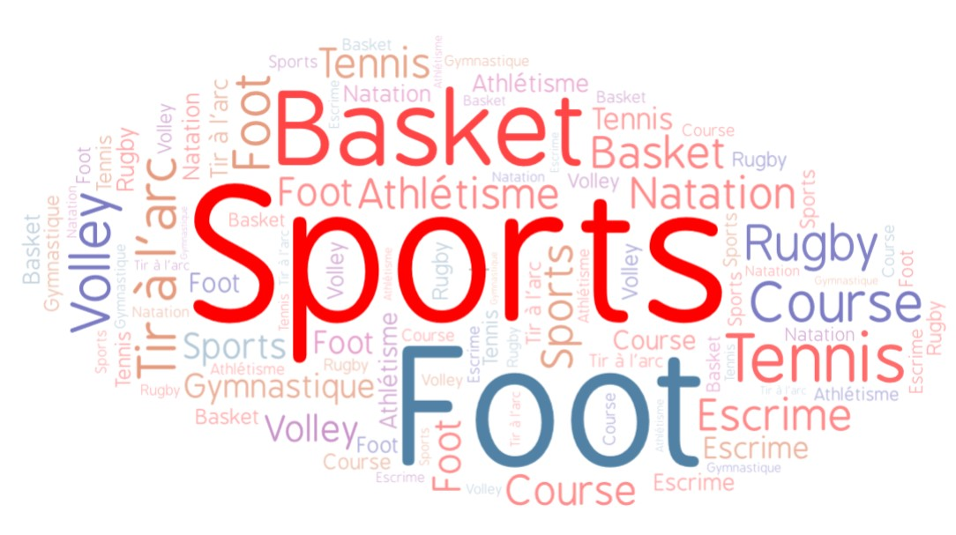
Les sports
E. Hartzavalou, prof de FLE

Slide 2
À quoi l’image vous fait penser?/ Ποιες λέξεις περνάνε από το μυαλό σου βλέποντας την εικόνα;

Slide 3
J’aime le sport et je fais du sport tous les jours!
J’aime le foot
Tu aimes la natation
Il/ elle aime l’escalade
Nous aimons les sports!
Vous aimez le roller
Ils/ elles aiment la boxe
Je fais du foot, le lundi!
Tu fais de la natation, le mardi!
Il/ elle fait de l’escalade!
Nous faisons des sports.
Vous faites du roller, le jeudi!
Ils/ elles font de la boxe, le samedi!

Slide 4
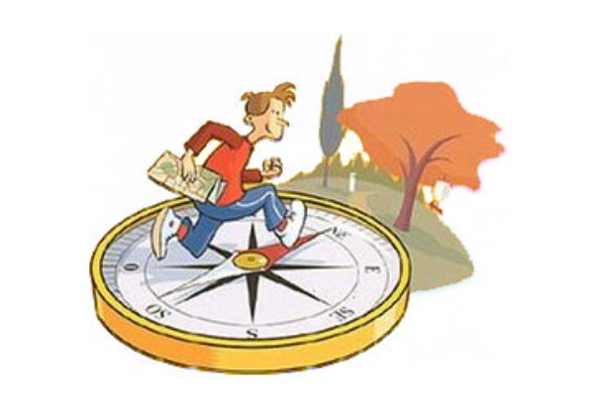
La course d’orientation

Slide 5
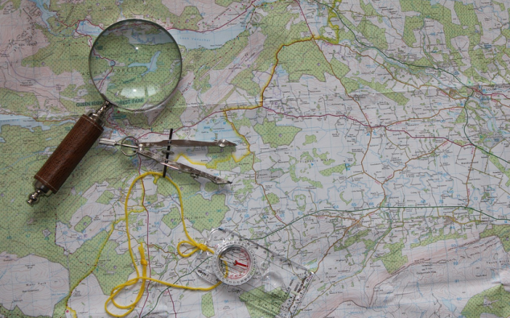
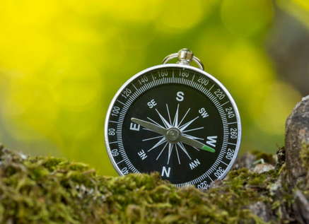
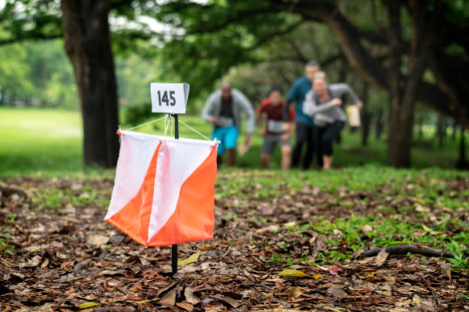
La course d’orientation est un sport qu’on fait en pleine nature
Avec une carte/ un plan
et une boussole
on retrouve le maximum des balises

